Slide 1
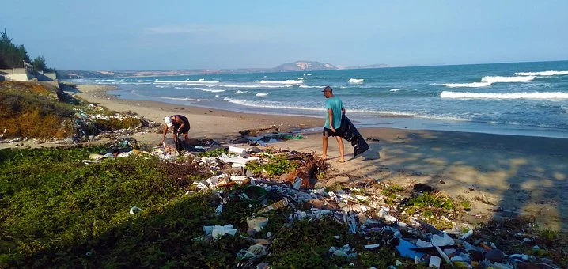
Die Unterwasserwelt
Notes:
https://pixabay.com/de/photos/verschmutzung-papierkorb-m%C3%BCll-ozean-4855498/

Slide 4
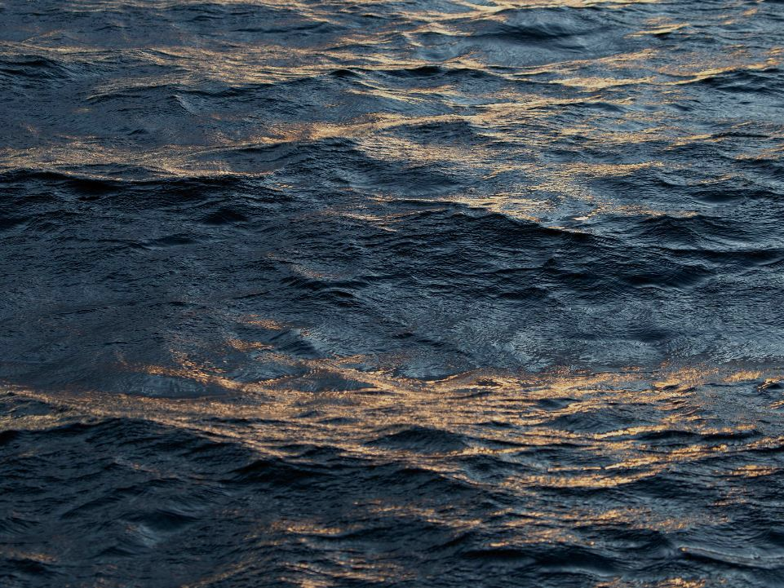
1
Die Ozeane und Meere nehmen mehr als zwei Drittel der Oberfläche des Planeten ein!
Jedes Jahr werden 8 MILLIONEN TONNEN Plastik in die Ozeane geworfen.
What can you understand?
https://www.youtube.com/watch?v=f8K9tXzBcKE
Notes:
https://www.pexels.com/photo/landscape-photograph-of-body-of-water-1001682/
https://www.youtube.com/watch?v=f8K9tXzBcKE

Slide 5
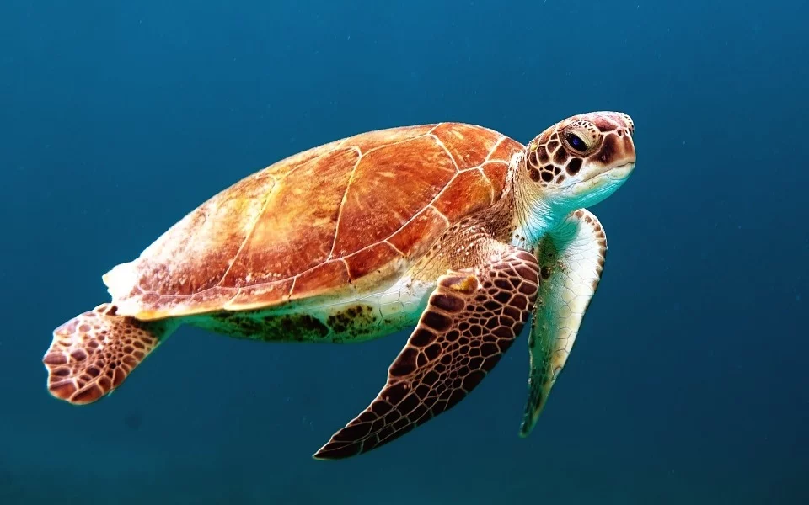
2
3. März - Internationaler Tag des Artenschutzes
What happens every year on the 3rd March?
Notes:
https://www.wwf.de/tag-des-artenschutzes/ - to explore with students
https://pixabay.com/de/photos/schildkr%C3%B6te-schwimmen-863336/

Slide 6
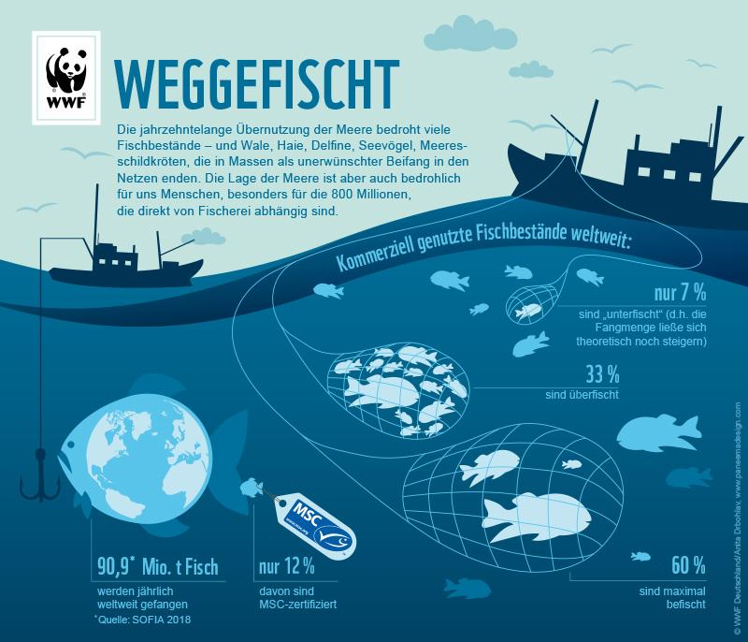
3
Notes:
https://www.wwf.de/themen-projekte/meere-kuesten/fischerei/ueberfischung/
Question for students: What does the 30% figure relate to?

Slide 7
Ausschnitt aus dem Video: Ein Meer voll Plastik.
“Ein Ozean voller Müll. So scheint es zumindest, wenn man die Bilder und Videos der Fotografin Caroline Power betrachtet. Power filmt die “Müllinseln” während eines Tauchgangs vor Honduras in der Karibik. Dort, wo in hellblauem Wasser eigentlich bunte Fische schwimmen sollten, ist nichts als Müll zu sehen. Bei Strömungen und Flut und wenn der Wind günstig steht, bilden sich riesige linienförmige Müll-Ansammlungen. In diesen Fall gab es eine Fläche, die fast 4 Kilometer lang war und mehrere Müllansammlungen hatte. Der Plastikmüll vor der Insel Roatan ist kein Einzelfall.”
Notes:
https://www.youtube.com/watch?v=1d6r5jHGi3U
"An ocean of rubbish. At least that's what it seems like when you look at the pictures and videos of photographer Caroline Power. Power is filming the "garbage islands" during a dive off Honduras in the Caribbean. This water should be light blue and should actually be full with coloured fishes, but instead there is nothing but garbage. With currents and high tide and when the wind is strong, huge linear garbage accumulations are formed. In this case there was an area that was almost 4 kilometres long and had several garbage accumulations. The plastic garbage off Roatan Island is not an isolated incident.“
https://abcnews.go.com/International/great-pacific-garbage-patch-massive-floating-island-plastic/story?id=53962147 (more info) https://theoceancleanup.com/great-pacific-garbage-patch/ (more info)

Slide 8
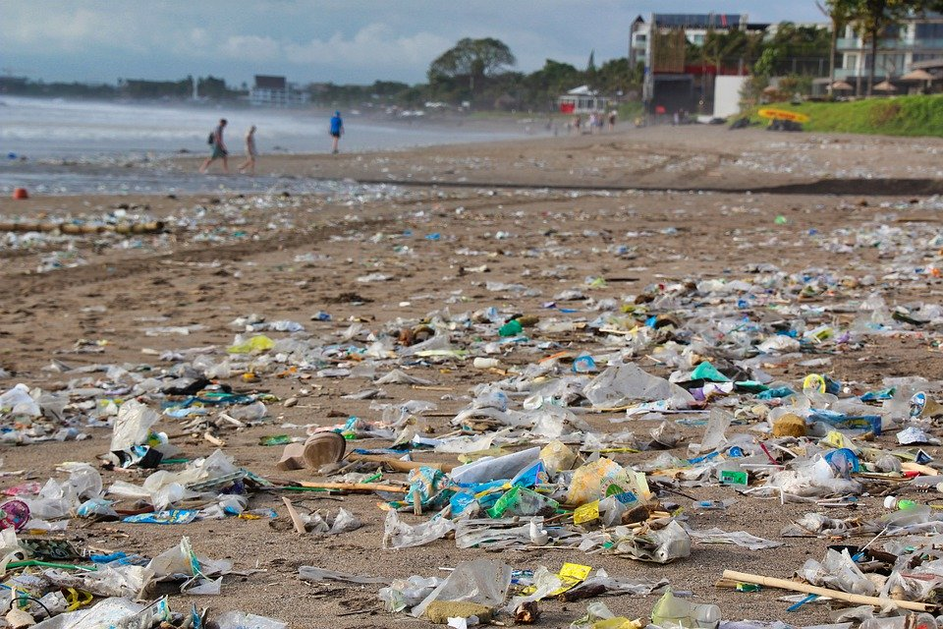
Notes:
https://pixabay.com/photos/garbage-environment-beach-pollution-4634114/

Slide 9
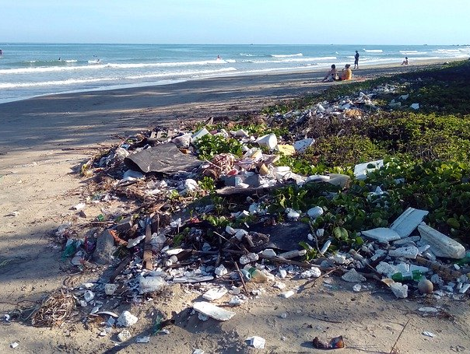
Notes:
https://pixabay.com/photos/pollution-trash-garbage-ocean-4855507/

Slide 10
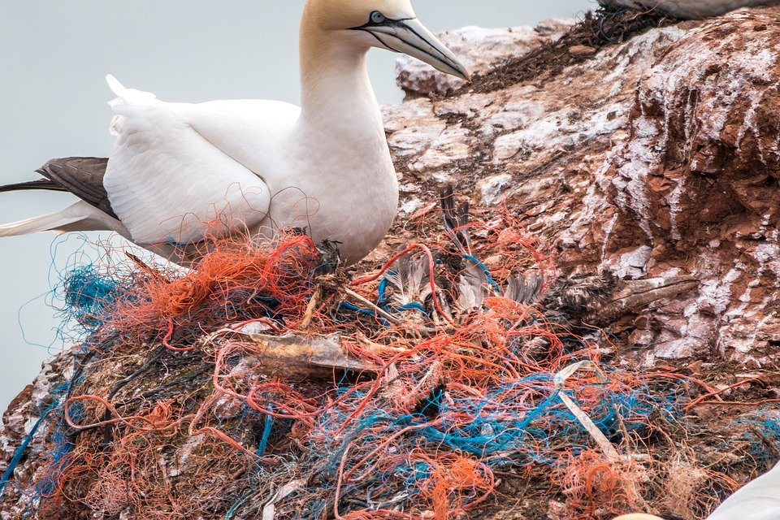
Notes:
https://pixabay.com/photos/dead-bird-safety-net-spirit-network-3289550/

Slide 11
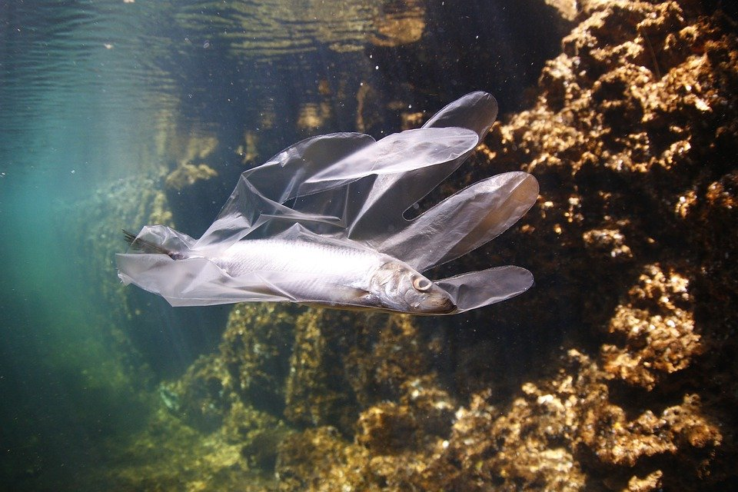
Notes:
https://pixabay.com/photos/plastic-fish-recycling-trash-4234205/

Slide 12
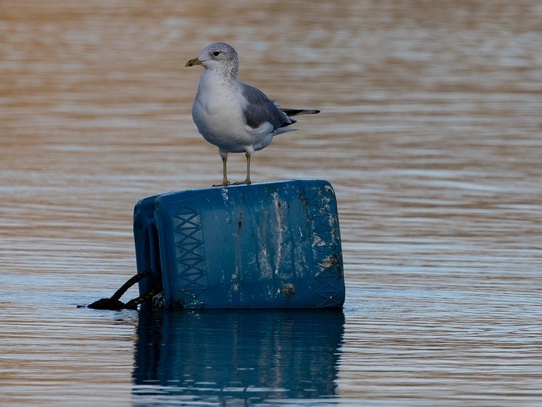
Notes:
https://pixabay.com/photos/seagull-sea-bird-fishing-bird-lake-4711081/

Slide 13
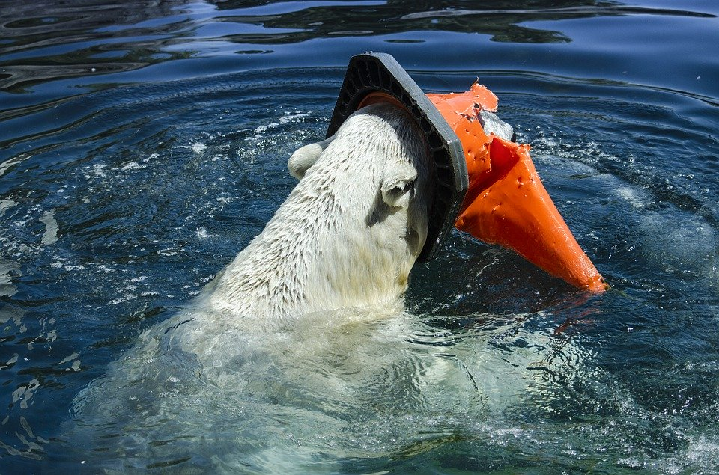
Notes:
https://pixabay.com/photos/waters-swim-sea-nature-ocean-play-3065288/

Slide 14
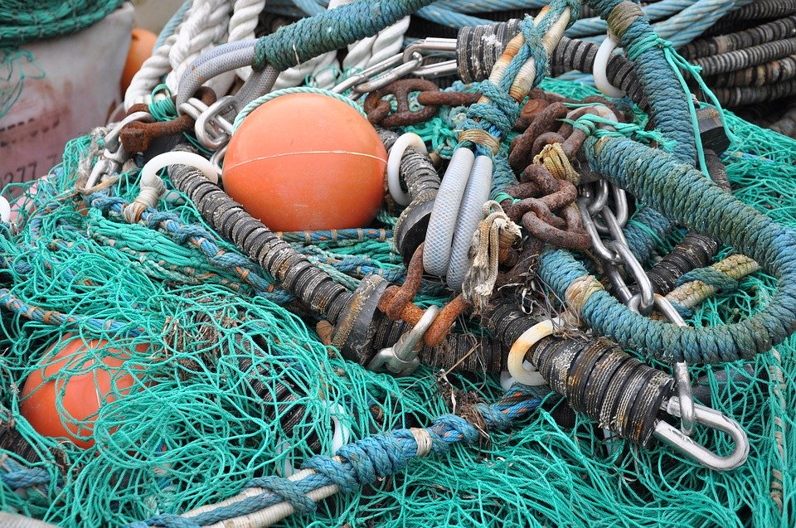
Notes:
https://pixabay.com/photos/fishing-nets-networks-fishing-sea-4285702/

Slide 15
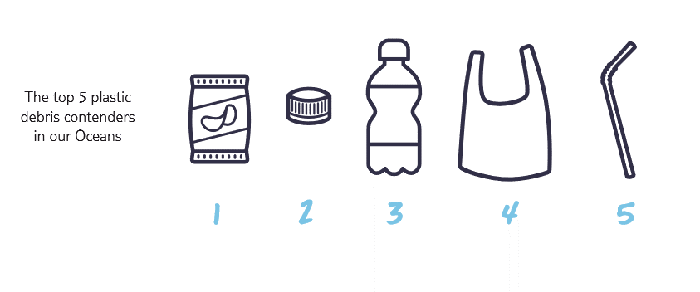
Was gehört zusammen? Ordne zu.
Der Plastikdeckel
Die Strohhalme
Die Kunststoffverpackungen (oder Plastikverpackungen)
Die Plastikflaschen
Die Plastiktüten
Die 5 häufigsten Abfälle in unseren Ozeanen:
1 Label these items correctly in German
2 Research current facts and figures
3 Find out about alternatives

Slide 17
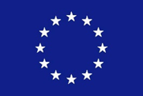
World Class Teaching project has been funded with support from the European Commission. The contents of these actions are the sole responsibility of the contractor and can in no way be taken to reflect the views of the European Union.

